Slide 1
Приёмная
Кампания
на 2025-26 учебный год

Slide 2
Перечень специальностей
Строительство и эксплуатация зданий и сооружений
Архитектура
Реклама
Дизайн (по отраслям)
Информационные системы и программирование
Сетевое и системное администрирование
Обеспечение информационной безопасности автоматизированных систем
Землеустройство
Теплоснабжение и теплотехническое оборудование
Монтаж и эксплуатация внутренних сантехнических устройств,
кондиционирования воздуха и вентиляции
Эксплуатация и обслуживание многоквартирного дома
Юриспруденция
Туризм и гостеприимство
Экономика и бухгалтерский учет
Перечень профессий
Мастер по ремонту и обслуживанию автомобилей
Мастер отделочных строительных и декоративных работ

Slide 3
Прием осуществляется по среднему баллу аттестата
Результаты ОГЭ и ЕГЭ не учитываются
Вступительные испытания есть только на специальности:
Архитектура, Реклама, Дизайн (по отраслям)
Прием осуществляется
за счет средств бюджета (бесплатно) и на платной основе
Стоимость обучения в 2025-26 уч. году : 85000 рублей

Slide 4
Прием за счет средств бюджета на строительное отделение
на базе основного общего образования (9 кл.)
Строительство и эксплуатация зданий и сооружений ( 3 г. 10 мес.) – 100 чел.
на базе среднего общего образования (11 кл.)
Строительство и эксплуатация зданий и сооружений
(сметная документация) (2 г. 10 мес.) – 25 чел.
Строительное отделение
ул. Чайковского, д. 55, ауд. Б 405
тел. (4852) 23-77-76

Slide 5
Прием за счет средств бюджета на отделение архитектуры и рекламы
на базе основного общего образования (9 кл.)
Архитектура (2 г. 10 мес.) – 50 чел.
Реклама (2 г. 10 мес.) – 25 чел.
Дизайн (по отраслям) (3 г. 10 мес.) – 25 чел.
Отделение архитектуры и рекламы
ул. Чайковского, д. 55, ауд. Б 107
тел. (4852) 23-21-06

Slide 6
Прием за счет средств бюджета на отделение информационных технологий
на базе основного общего образования (9 кл.)
Информационные системы и программирование (3 г. 10 мес.) – 50 чел.
Сетевое и системное администрирование (3 г. 10 мес.) – 25 чел.
Обеспечение информационной безопасности
автоматизированных систем (3 г. 10 мес.) – 25 чел.
Отделение информационных технологий
ул. Чайковского, д. 55, ауд. А 302
тел. (4852) 23-91-00

Slide 7
Прием за счет средств бюджета на монтажно-механическое отделение
на базе основного общего образования (9 кл.)
Землеустройство (3 г. 10 мес.) – 50 чел.
Монтаж и эксплуатация внутренних сантехнических устройств, кондиционирования воздуха и вентиляции (2 г. 10 мес.) – 25 чел.
Теплоснабжение и теплотехническое оборудование (3 г. 10 мес.) – 25 чел.
Эксплуатация и обслуживание многоквартирного дома (2 г. 10 мес.) – 25 чел.
Мастер по ремонту и обслуживанию автомобилей (1 г. 10 мес.) – 40 чел.
на базе среднего общего образования (11 кл.)
Мастер отделочных строительных и декоративных работ (10 мес.) – 20 чел.
Монтажно-механическое отделение
ул. Тутаевское шоссе, д. 13, ауд. Т 214
тел. (4852) 55-20-15

Slide 8
Прием за счет средств бюджета на отделение экономики и права
на базе основного общего образования (9 кл.)
Юриспруденция (2 г. 10 мес.) – 50 чел.
Туризм и гостеприимство (2 г. 10 мес.) – 25 чел.
Экономика и бухгалтерский учет (2 г. 10 мес.) – 25 чел.
Отделение экономики и права
пр-т Фрунзе, д. 8, 2 эт. (приемная)
тел. (4852) 49-50-70

Slide 9
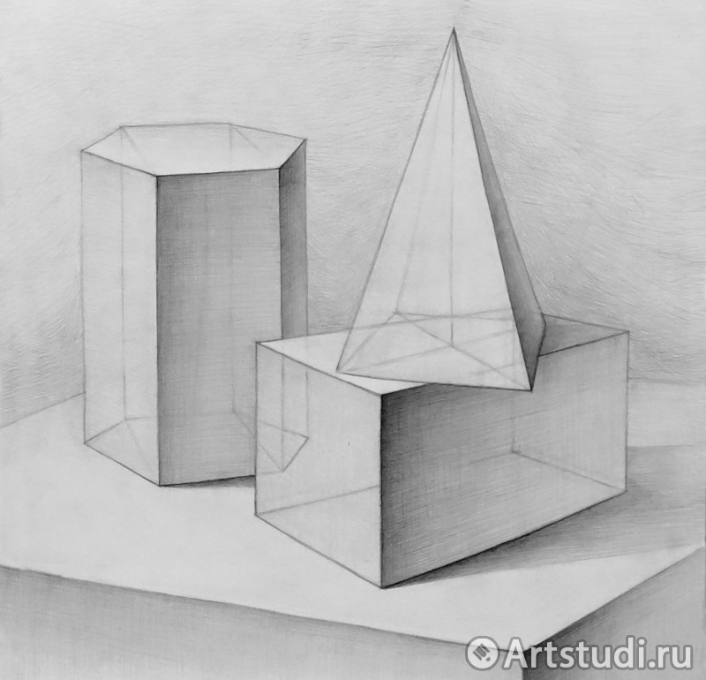
При приеме на специальности Архитектура, Реклама, Дизай (по отраслям)
будут проводиться вступительные испытания по рисунку

Slide 10
Документы для поступления
Паспорт
Аттестат или диплом (оригинал или копия)
4 фотографии размером 3х4 см.

Slide 11
Способы подачи документов
Лично (будет открыта предварительная электронная запись)
Через операторов почтовой связи
В электронной форме (портал государственных услуг)

Slide 12
Сроки подачи документов
Архитектура, Реклама, Дизайн:
с 20 июня по 08 августа 2025 года
другие специальности и профессии:
с 20 июня по 15 августа 2025 года
Прием документов от поступающих на все специальности и профессии
будет осуществляться по адресу: г. Ярославль, ул. Чайковского, д. 55

Slide 13
Сроки подачи оригиналов аттестатов/дипломов
Архитектура, Реклама, Дизайн:
до 11 августа 2025 года (до 11 ч.00 мин.)
другие специальности и профессии:
до 15 августа 2025 года (до 11 ч.00 мин.)

Slide 14
Зачисление по графику
Архитектура, Реклама, Дизайн:
12 августа 2025 года
другие специальности и профессии:
16 августа 2025 года

Slide 15
Контакты
(4852) 28-08-04 Копейкина Елена Михайловна
(4852) 28-28-86 Терешина Любовь Борисовна
Сайт: ygk.edu.yar.ru
E-mail: ygk.yaroslavl@yarregion.ru
https://vk.com/ygkyar

